Slide 1
Экосистема продуктов 2023

Slide 2
«АКВАРИУС» СЕГОДНЯ
Продукция
Одни из лучших продуктов в своем классе
Разработка и производство в России
Продукция внесена в реестр Минпромторга
Фокус на информационную безопасность
Совместимость с отечественным ПО
Для построения решений КИИ (187ФЗ)
ОПЫТ, ТЕХНОЛОГИИ,
ПРОИЗВОДСТВО, СЕРВИС

Slide 3
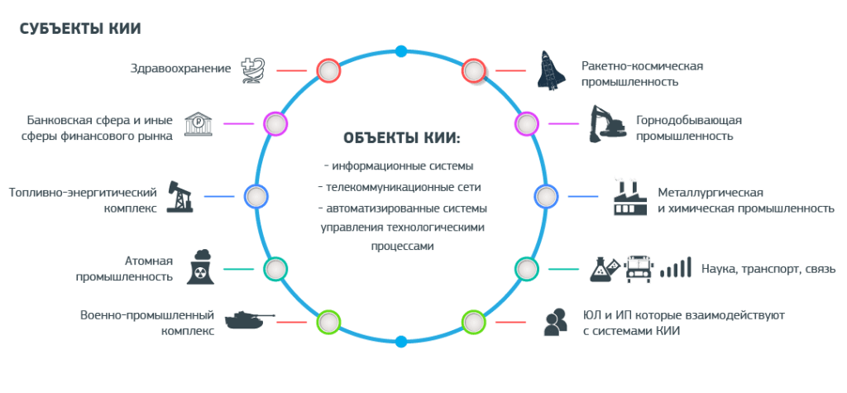
Вызовы
187ФЗ «О безопасности критической информационной инфраструктуры Российской Федерации»
Указ президента РФ №166 от 30.03.22 «О мерах по обеспечению безопасности и технологической независимости КИИ»
Указ президента РФ №344 от 12.05.23 «Об утверждении основ ГП по электронной и радиоэлектронной промышленности»
Указ президента РФ №438 от 04.07.22 «Об утверждении основ ГП в области обеспечения безопасности КИИ РФ»
Указ Президента РФ №250 от 01.05.2022 «О дополнительных мерах по обеспечению ИБ РФ»
…
Решение: доверенная платформа
на базе систем Аквариус

Slide 4
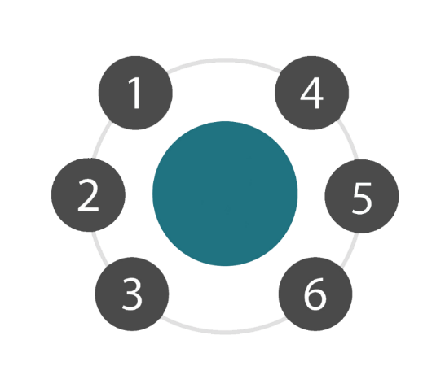







Информационная Безопасность
Контроль угроз на уровне проектирования
Использование доверенных
прошивок
Безопасная разработка и
полноценная валидация
Доверенные ОС и прикладное ПО
Доверенное производство и
техническая поддержка
Поддержка обновлений безопасности и контроль функционирования
ИБ в рамках разработки и производства

Slide 5
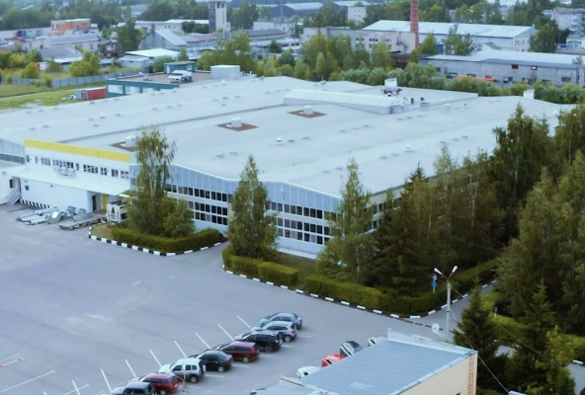
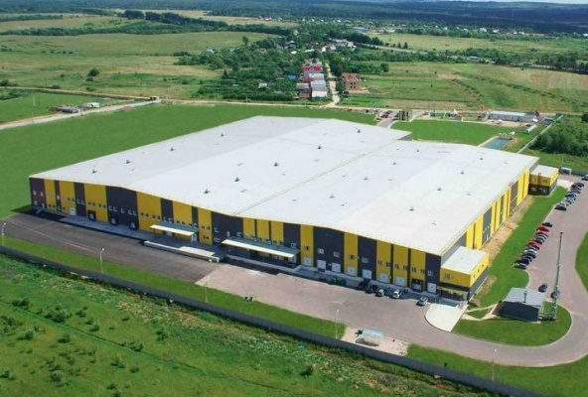
Производственные мощности
Производственные площадки в Шуя и Тверь
Планируемый объем производства 2,5 млн. устройств в год

Slide 6
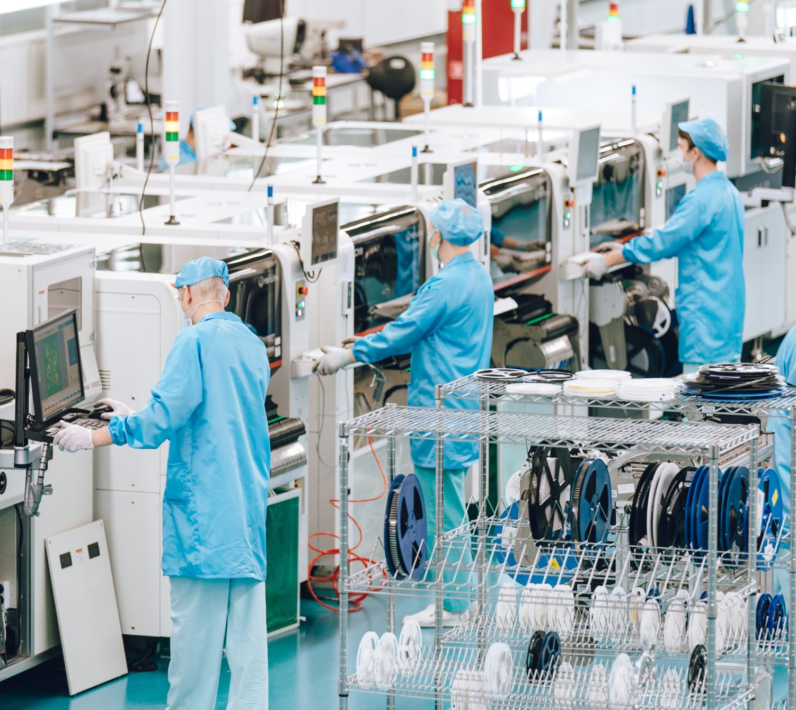
Производство
В 1990 году компания «Аквариус» построила первый в стране негосударственный завод по выпуску компьютерной техники. В рекордные сроки было запущено производство ПК с соблюдением лучших мировых практик.
С 1998 года на заводе внедрена и успешно функционирует система менеджмента качества, соответствующая международным стандартам ISO.
Производственные комплексы «Аквариус», расположенные в городах Шуя и Тверь — одни из крупнейших российских ИТ‑производств, способные выпускать свыше 2,5 млн высокотехнологичных устройств в год.
На заводе в Шуе оборудованы цеха по производству печатных узлов и электронных модулей методами поверхностного (SMT) и выводного (THT) монтажа, а также цеха конвейерной и стапельной сборки.

Slide 7

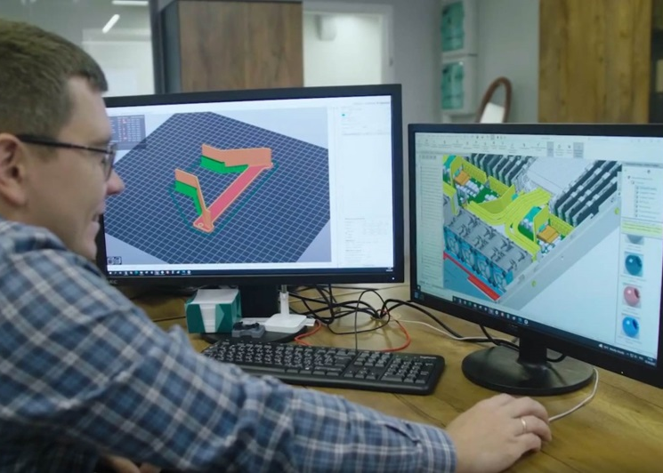
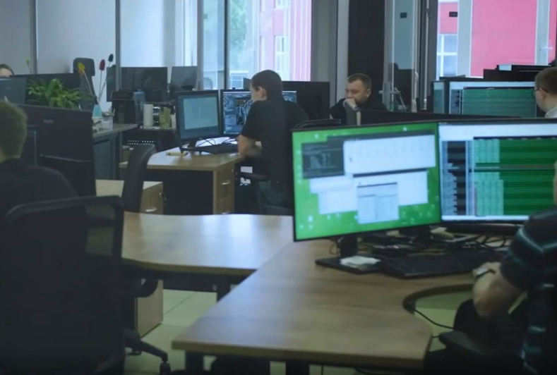
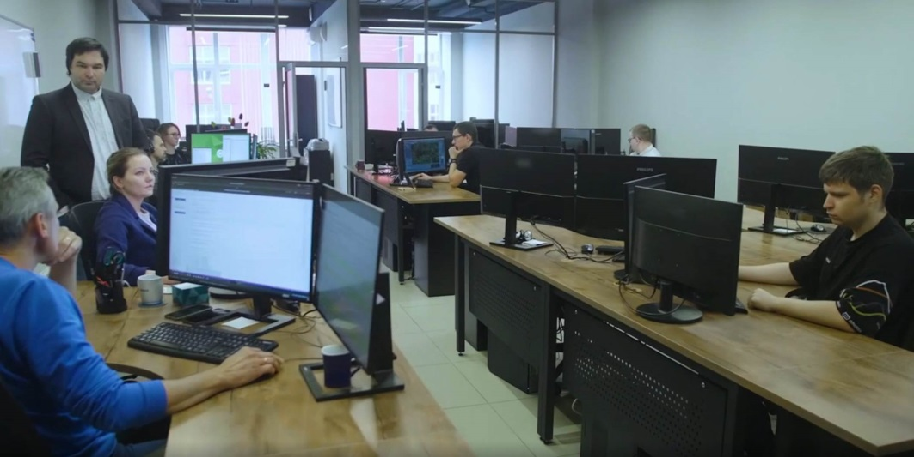
Собственный R&D центр
Дизайн-центр –
300+ инженеров
Полный цикл проектирования (схемотехника, топология, конструкторский блок, встроенное ПО, компоненты безопасности)
Разработка спецификации и облика продукта
Разработка дизайна электронных плат
Создание среды исполнения встроенного программного обеспечения (BIOS, BMC)
Отладка аппаратной части в процессе разработки
Отладка программных компонентов - сертификация и валидация готового продукта под программное окружение (драйверы, ОС, ПО и т.д.)
Поддержка производства и эксплуатации (2-3 уровень)
Исследования архитектуры и технологий

Slide 8
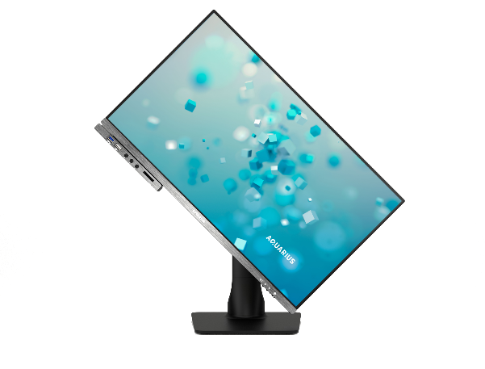
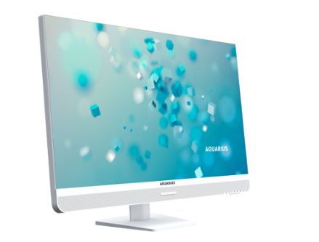
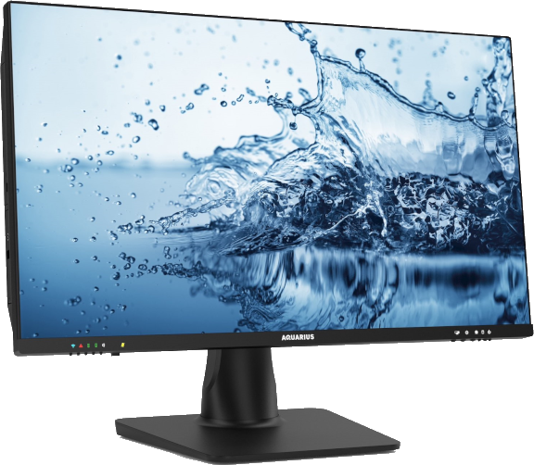
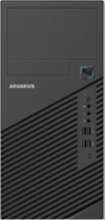
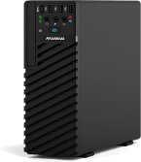






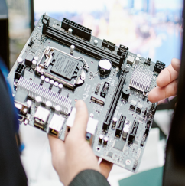
Решение: современный рабочий ПК
ПК
Aquarius Pro P30 K44
ПК
Aquarius Pro P30 K50/51
Моноблок
Aquarius MNB T907
Моноблок
Aquarius MNB T904
Моноблок
Aquarius MNB T924
Материнские платы собственной разработки
и производства

Slide 9
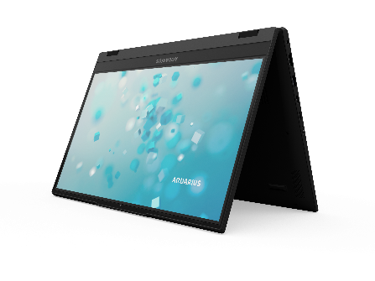
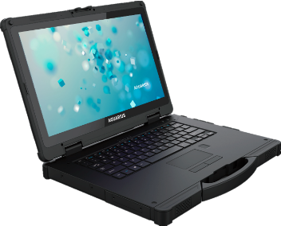
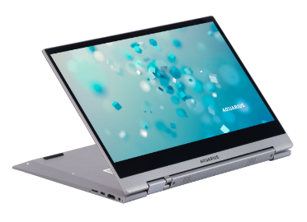
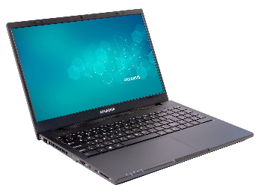
Решение: Современный Ноутбук
Ноутбук
Aquarius CMP NS685U исп. 4
Ноутбук
Aquarius CMP NS483 исп. 2
Ноутбук
Aquarius CMP NS483R
Ноутбук
Aquarius CMP NS483
Материнские платы собственной разработки
и производства

Slide 10







Решение: корпоративная мобильность
Планшет
Aquarius CMP NS208RH
Планшет
Aquarius CMP NS220RE
КПК
Aquarius CMP NS M12
КПК
Aquarius CMP NS M11

Slide 11
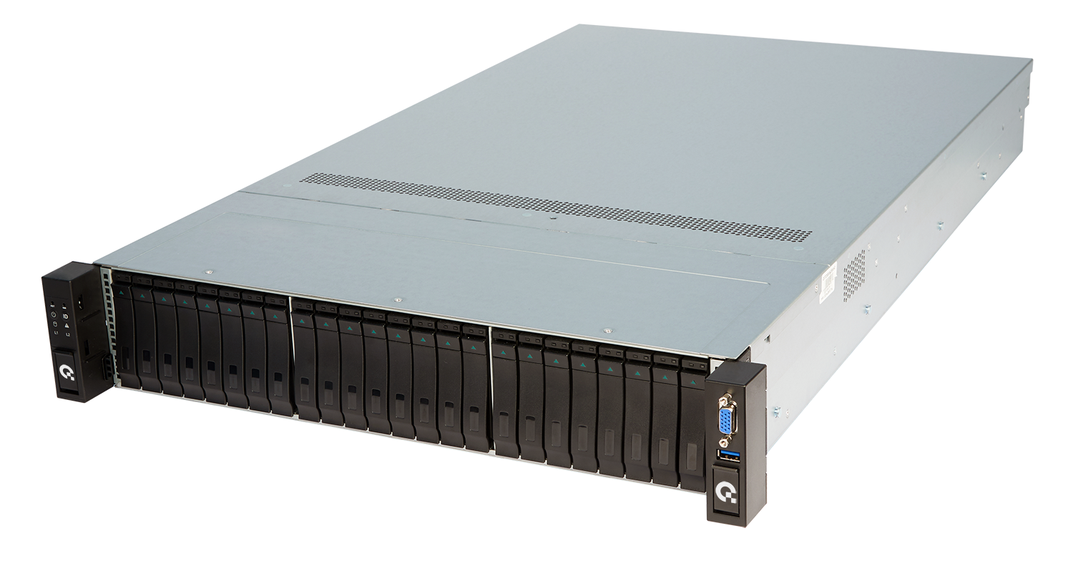
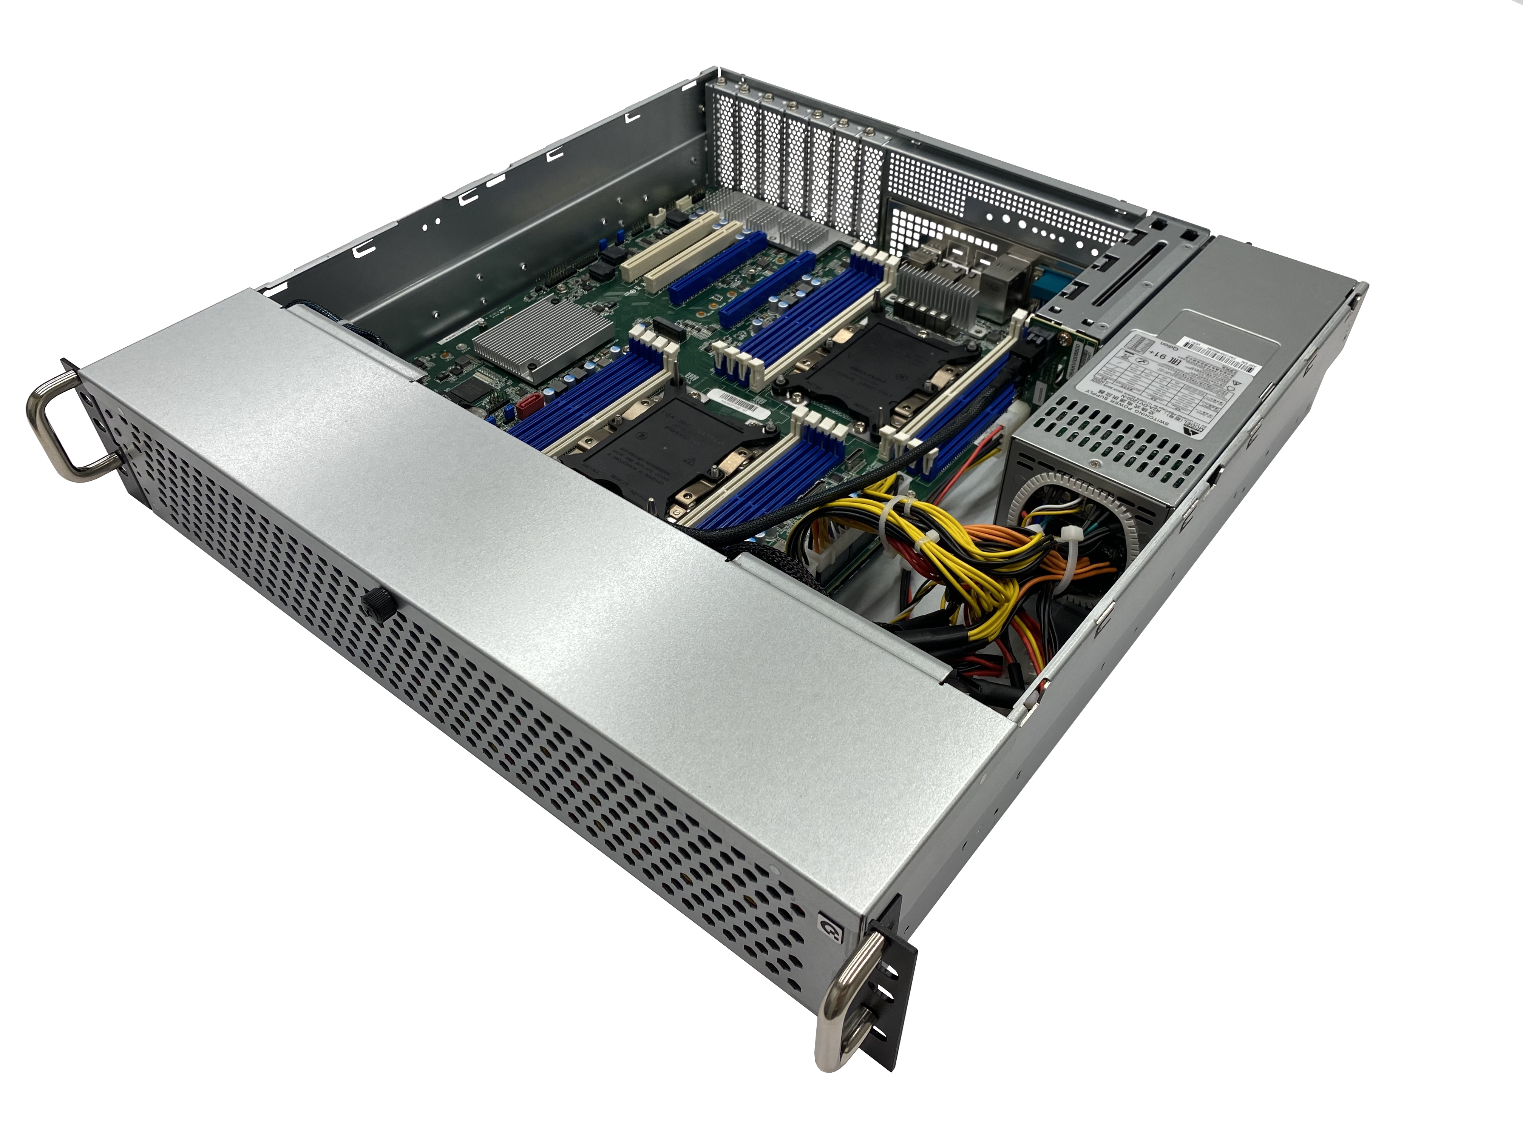
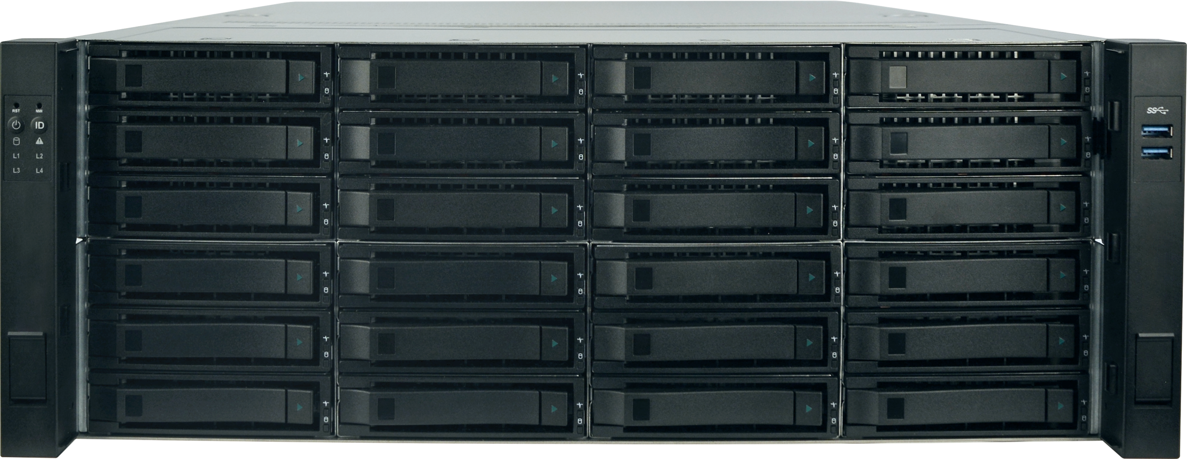
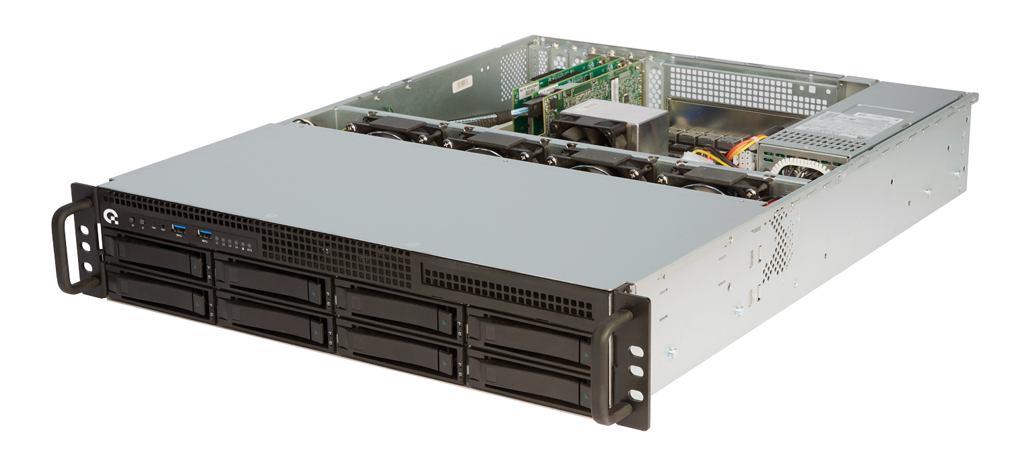
Решение: современный сервер
Серверы для предприятий и ЦОД
Специализированные серверы
Флагманское семейство серверов обеспечивает высочайший уровень, надежности,
производительности и безопасности
Серверы среднего уровня
Семейство серверов для решения бизнес
задач среднего уровня
Серверы начального уровня
Базовые серверы для филиалов, удаленных офисов и решения базовых задач
Для использования вне инфраструктуры ЦОД и построения встраиваемых решений

Slide 12
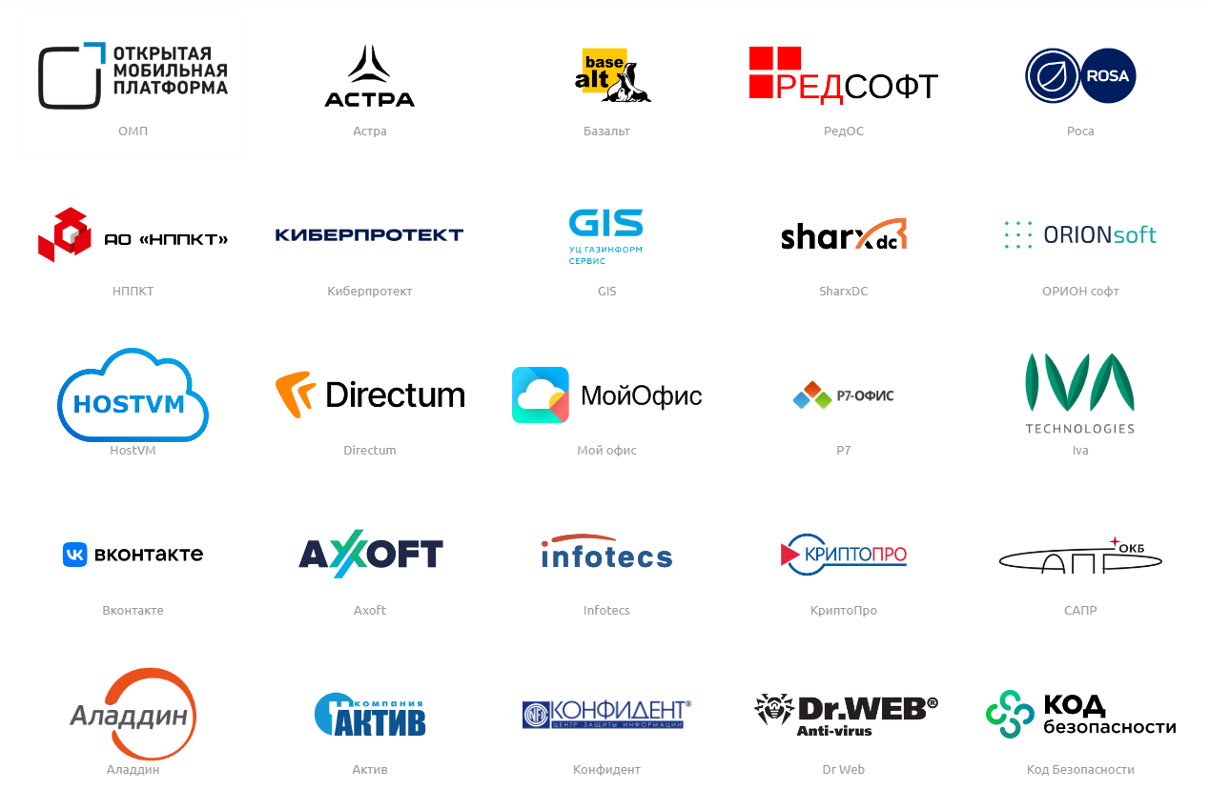
Технологические альянсы
Высокотехнологичные решения
Тестирование комплексных решений
Создание индустриальных и специализированных решений
Объединение ресурсов с лидерами в разных сферах бизнеса
Выбор лидеров в своем классе решений

Slide 13
«АКВАРИУС» СЕГОДНЯ
Продукция
Одни из лучших продуктов в своем классе
Разработка и производство в России
Продукция внесена в реестр Минпромторга
Фокус на информационную безопасность
Совместимость с отечественным ПО
Для построения решений КИИ (187ФЗ)
Сильная команда,
ОПЫТ, ТЕХНОЛОГИИ,
ПРОИЗВОДСТВО, СЕРВИС

Slide 14
Спасибо за внимание!

Slide 15




Подписывайтесь и следите за нами в социальных сетях!

